Slide 1
Проект «Чтение на лужайке»
Воспитатель МДОБУ №17 г. Минусинска
Нюхаева Вероника Александровна

Slide 2
Тип проекта: творческий
Масштаб: краткосрочный
Цель: создание условий для эффективного средства образования и воспитания дошкольников
через чтение.
Задачи:
Приобщать детей к книжной культуре, воспитывать грамотного читателя.
Повысить эффективность работы по приобщению детей к книге во взаимодействии всех участников образовательного процесса: педагогов, детей.
Способствовать поддержанию традиций чтения.
Ожидаемые результаты:
- Повышение интереса детей к художественной литературе.
- Закрепление традиции чтения.
-Обобщение и распространение опыта воспитания по приобщению детей к художественной литературе.
Участники:
Дети от 2 до 7 лет, педагоги МДОБУ «Детский сад № 17» г. Минусинска.
Сроки реализации проекта: с 01.06.2021 по 31.08.2021

Slide 3
Этапы:
-подготовительный(составление плана, место, сбор книг, коврики);
- основной (оформление беседки в соответствии намеченного плана, посещение беседки, чтение на лужайке);
-заключительный (отчет фотоматериалами).

Slide 4
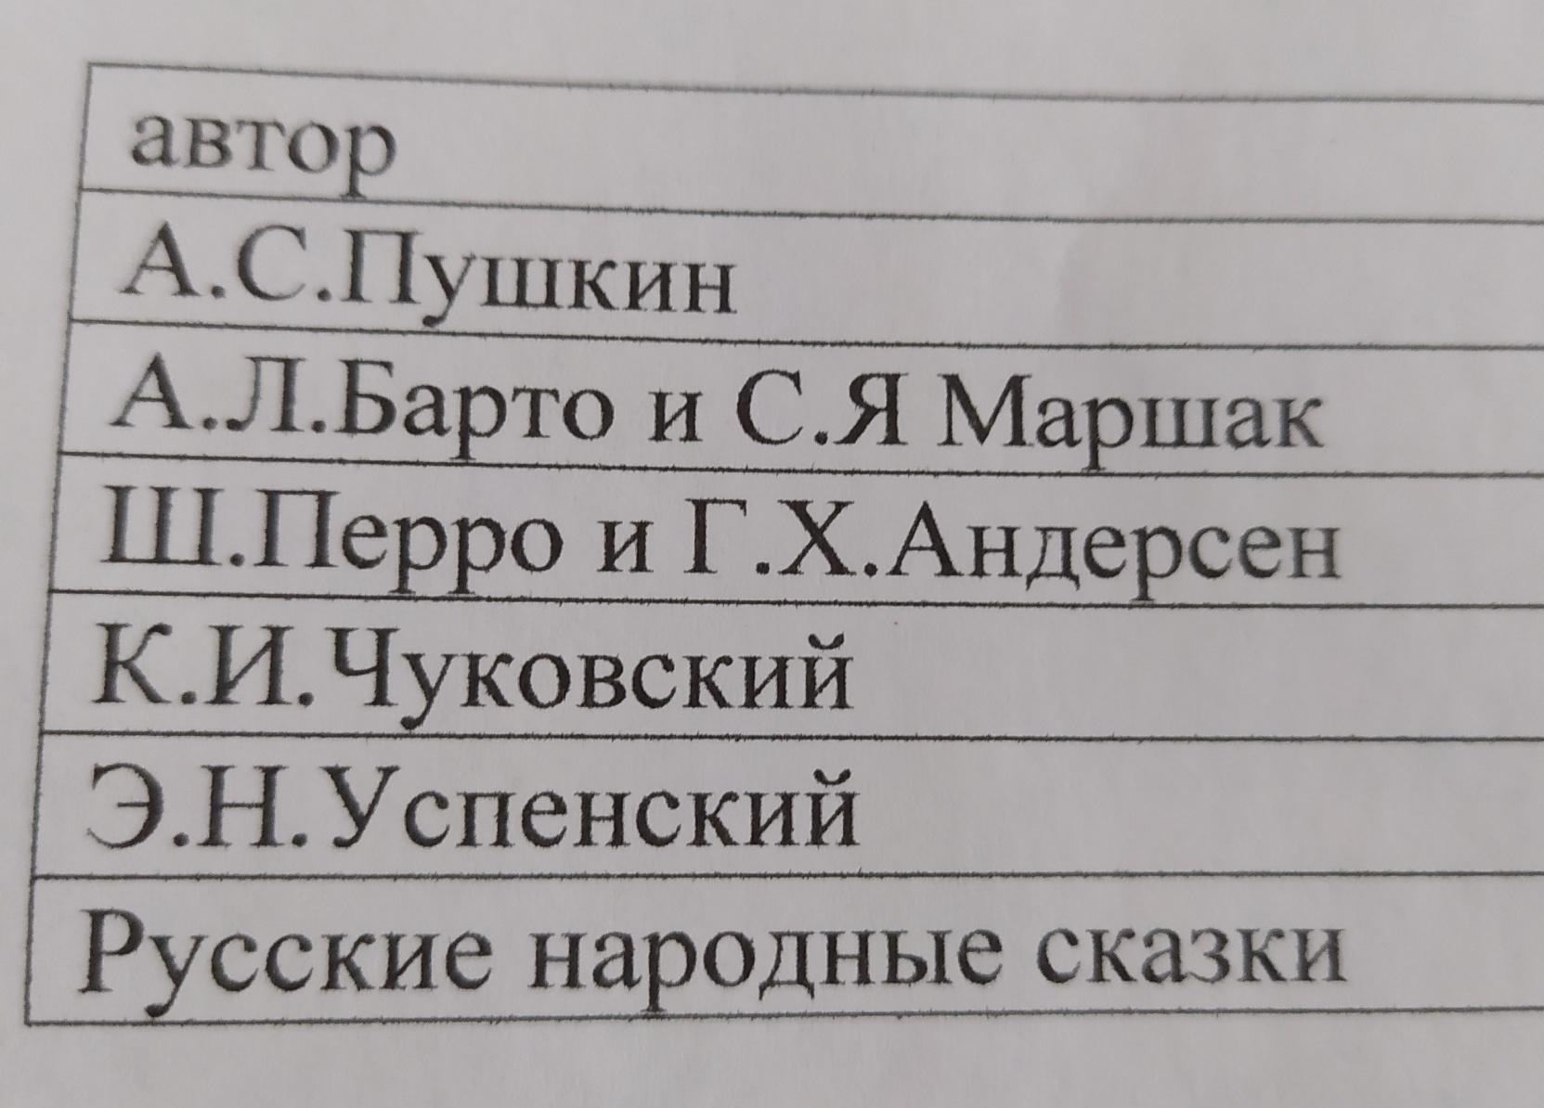
Подготовительный этап

Slide 5
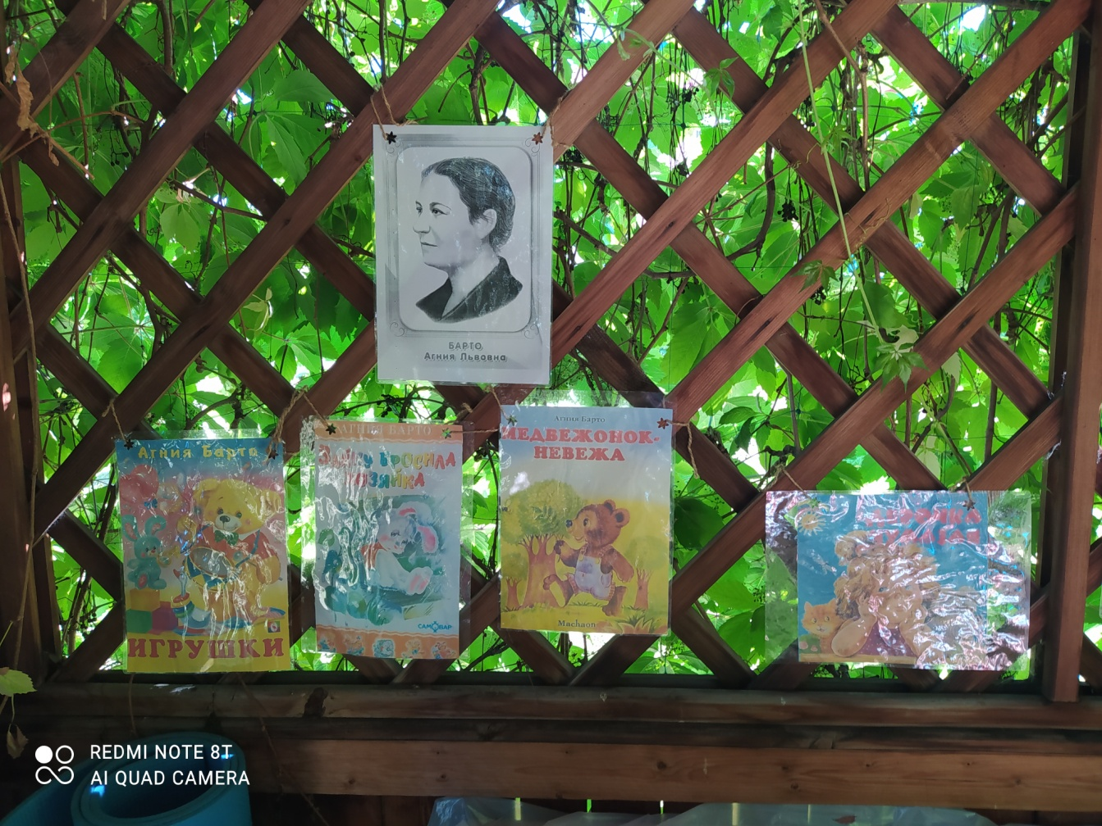
Основной этап

Slide 6
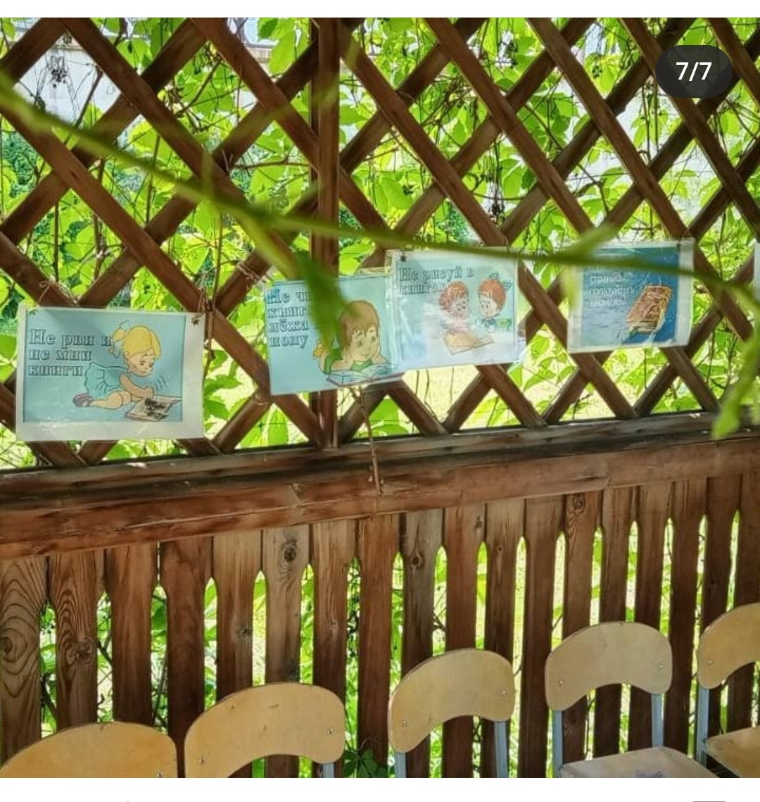

Slide 7
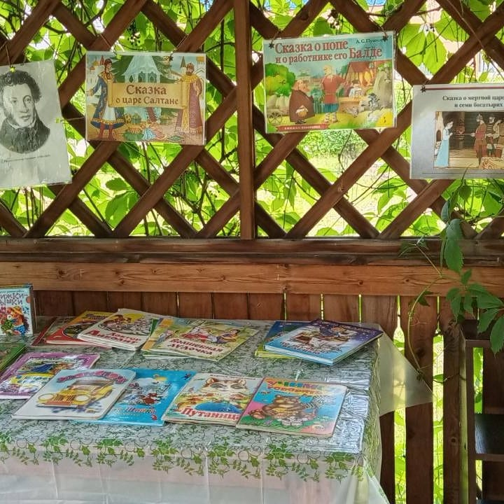

Slide 8
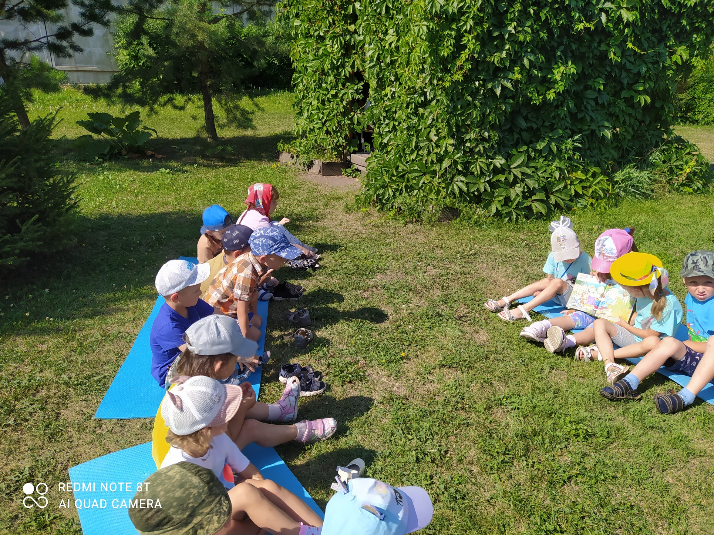
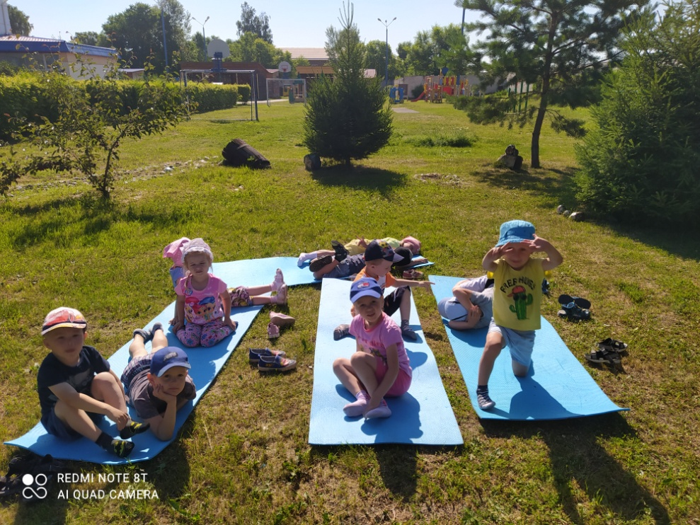


Slide 9
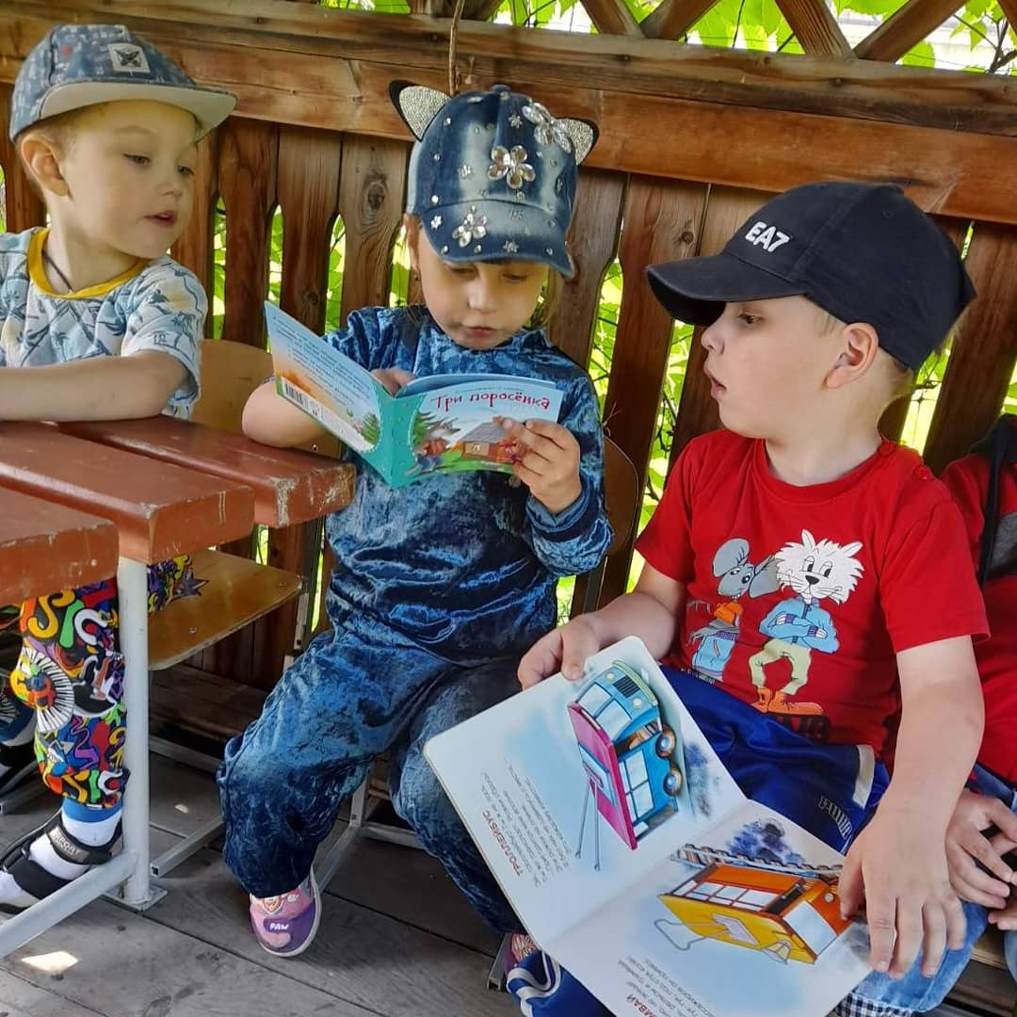
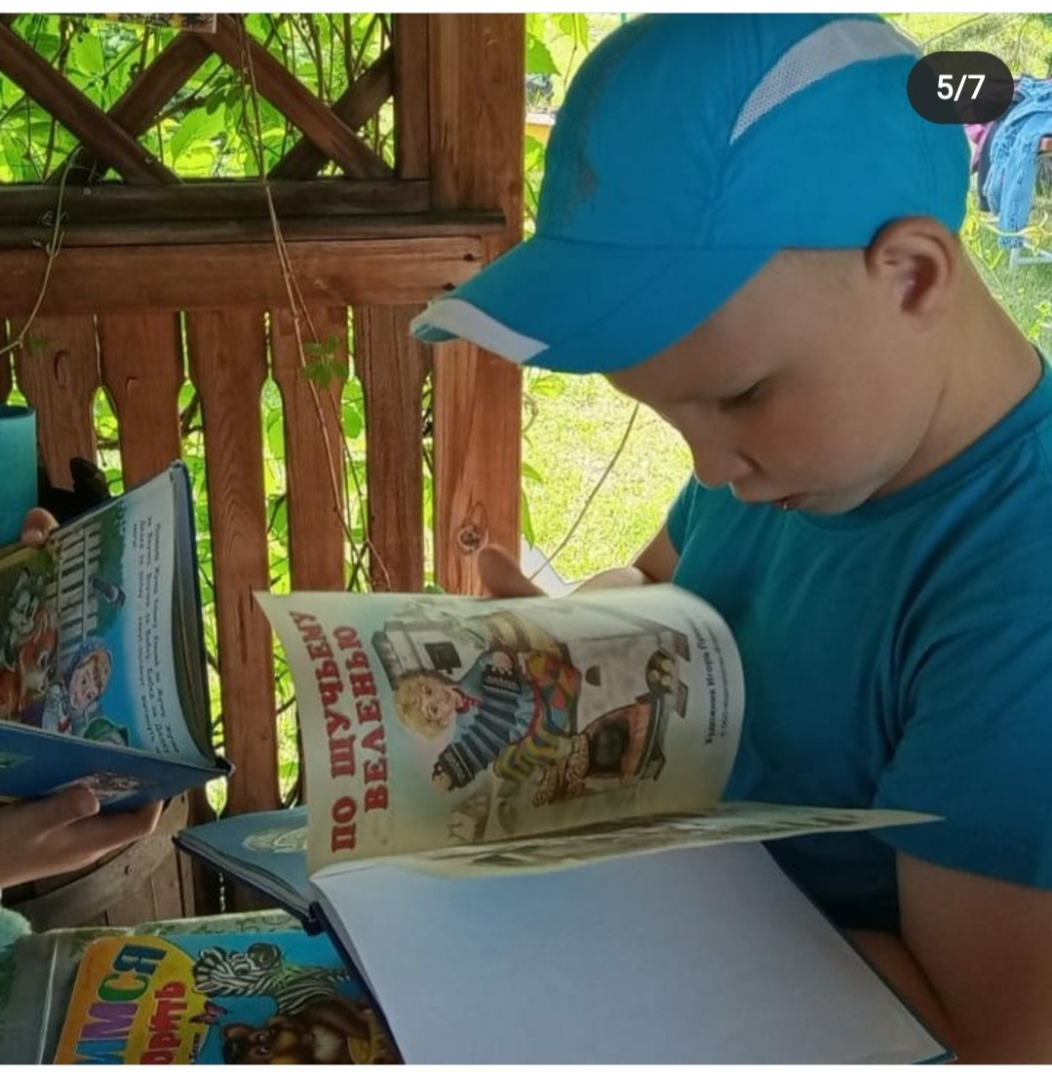

Slide 10
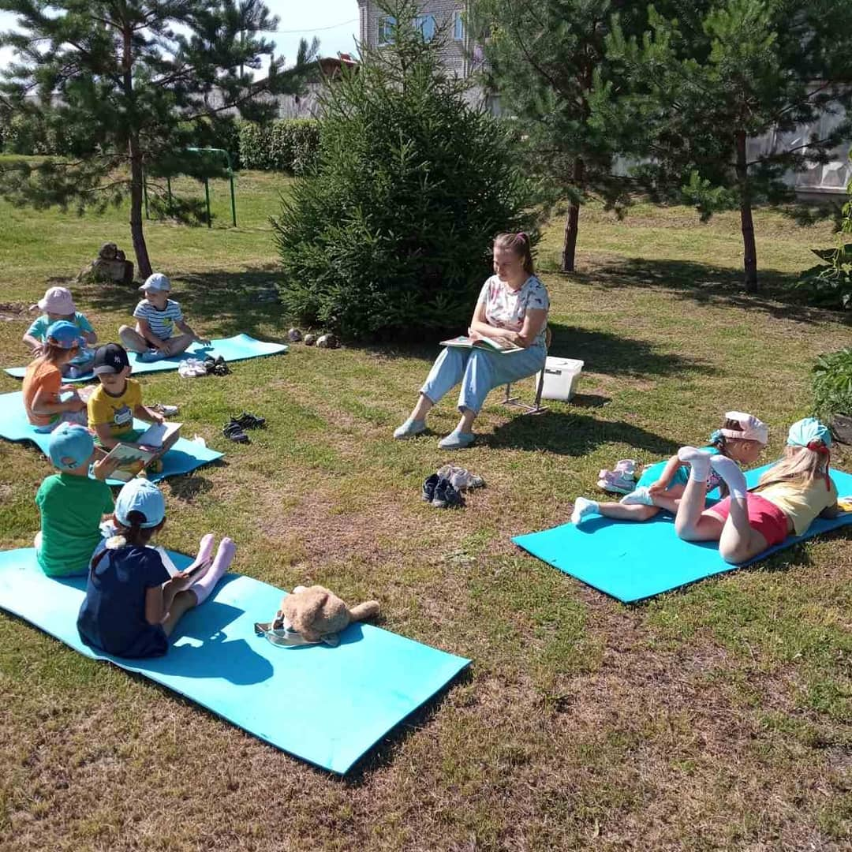
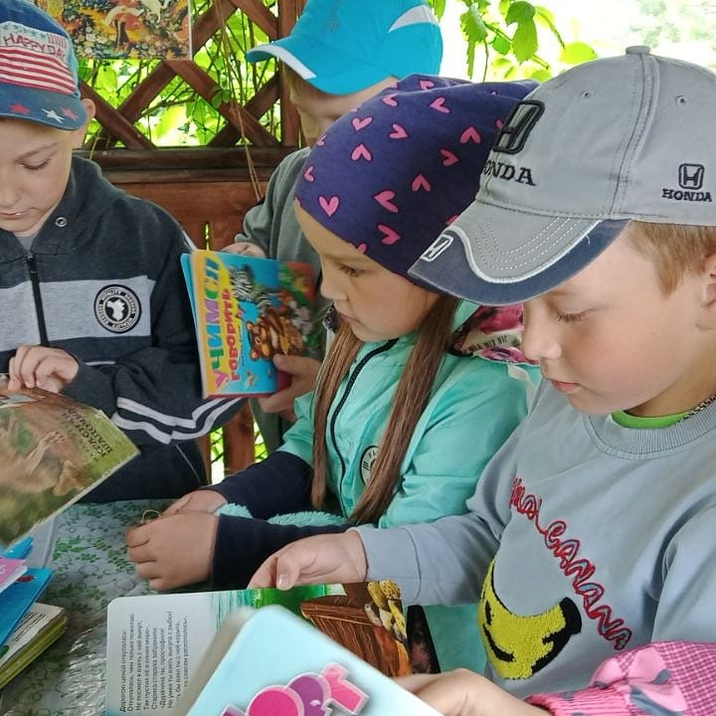

Slide 11
Спасибо за внимание!

